Slide 1








PEMILIHAN RUMPUN MAPEL
Rina Nurrohmasari, S.Psi
Guru BK SMA Negeri 1 Andong

Slide 2

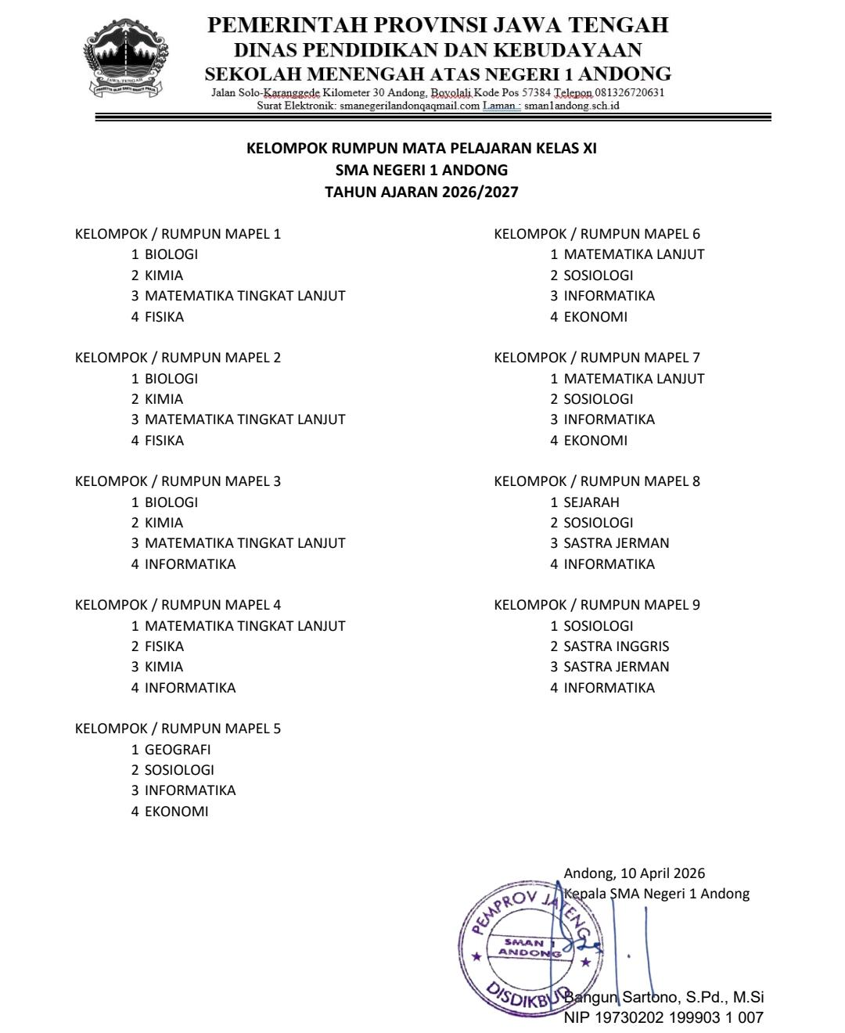
Rumpun Mapel SMA Negeri 1 Andong
01

Slide 3

3 jalur masuk PTN (Perguruan Tinggi Negeri)
  SNBP (Seleksi Nasional Berdasarkan Prestasi)
Seleksi berdasarkan nilai rapor dan prestasik ademik/nonakademik.
( siswa eligible dari sekolah )
2. SNBT (Seleksi Nasional Berdasarkan Tes)
Seleksi menggunakan tes UTBK (Tes Potensi Skolastik, literasi,
dan penalaran
3. MANDIRI
Jalur yang diadakan masing-masing PTN.
Bisa menggunakan tes sendiri, nilai UTBK, rapor, atau kombinasi
semuanya.
SNBP = Prestasi
SNBT = Tes
Mandiri = Seleksi Kampus
03

Slide 4

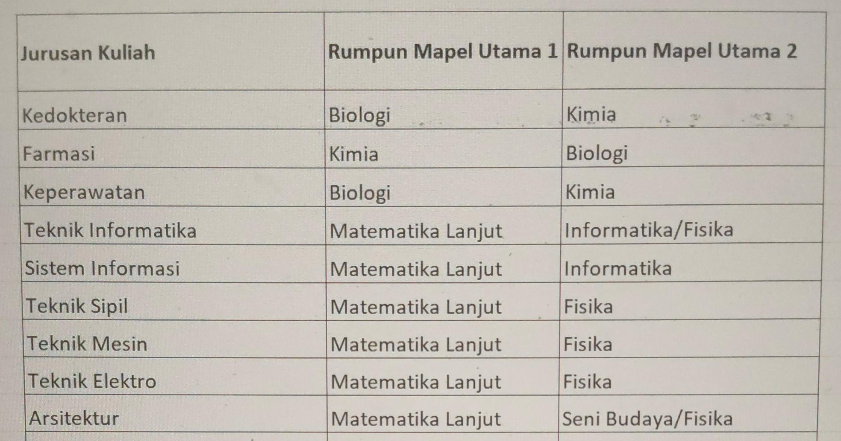
2 Rumpun Mapel yang Dibutuhkan untuk Jurusan di SNBP
Contoh
04
04

Slide 5
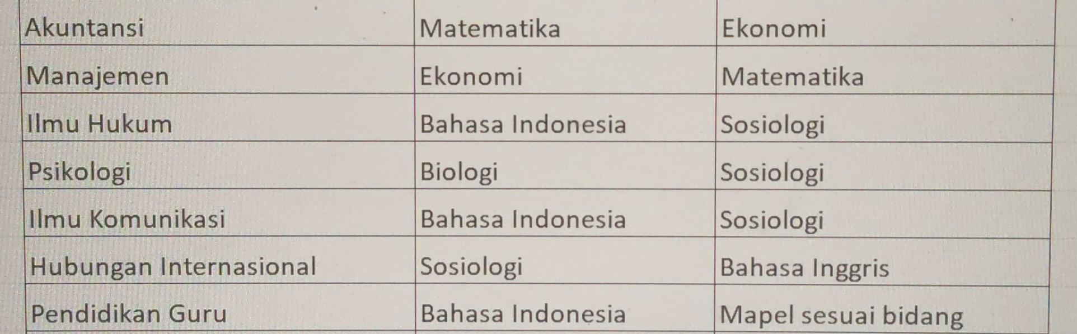
2 Rumpun Mapel yang Dibutuhkan untuk Jurusan di SNBP
05

Slide 6



Kesimpulan Singkat
  Jurusan kesehatan → dominan Biologi & Kimia
  Jurusan teknik → dominan Matematika Lanjut & Fisika
  Jurusan sosial/humaniora → dominan Sosiologi, Ekonomi, Bahasa
  Jurusan komputer→ dominan Matematika Lanjut & Informatika
  Contoh Sosiologi Rumpun IPA ( Matematika dan Biologi )
  Contoh Sosiologi Rumpun IPS (Matematika dan SosiologI)
06

Slide 7
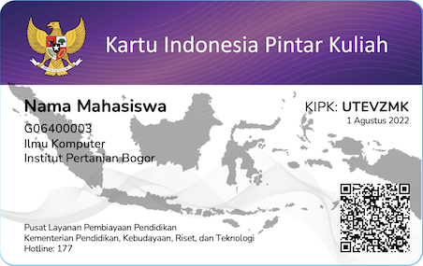
KIP-K (KIP Kuliah)
adalah bantuan biaya pendidikan dari pemerintah untuk siswa yang ingin kuliah tetapi memiliki keterbatasan ekonomi.
Penerima KIP Kuliah bisa mendapatkan:
  Biaya kuliah/UKT ditanggung pemerintah
  Bantuan biaya hidup bulanan
  Bisa digunakan di PTN maupun beberapa PTS tertentu
07

Slide 8


KIP-K (KIP Kuliah)
Syarat KIP-K 2026
  Siswa SMA/SMK/sederajat yang lulus tahun berjalan atau maksimal lulus 2 tahun sebelumnya.
  Memiliki prestasi/potensi akademik baik.
  Memiliki keterbatasan ekonomi.
  Lolos seleksi masuk perguruan tinggi (SNBP, SNBT, atau Mandiri).
  Diterima di prodi yang terakreditasi resmi.
08

Slide 9
KIP-K (KIP Kuliah)
Bukti Keluarga Kurang Mampu
Biasanya dibuktikan dengan salah satu berikut:
  Memiliki KIP
  Terdaftar DTKS/bansos ( cek Bansos ) untuk mengecek Desil https://cekbansos.kemensos.go.id/?utm_source=chatgpt.com
  PKH/KKS
  Surat Keterangan Tidak Mampu (SKTM)
  Penghasilan orang tua rendah sesuai ketentuan pemerintah
Desil 1 → sangat miskin/extreme
Desil 2
Desil 3
Desil 4 → masih punya peluang besar diterima
Desil 5 → masih bisa lolos tetapi tidak menjadi prioritas utama
09

Slide 10
KIP-K (KIP Kuliah)
Dokumen yang Disiapkan
  NIK
  NISN
  NPSN sekolah
  Kartu Keluarga
  Foto rumah
  Slip gaji/surat penghasilan orang tua
  SKTM (jika diperlukan)
  Email aktif
Cara Daftar Singkat
  Daftar akun di Website Resmi KIP Kuliah https://kip-kuliah.kemdiktisaintek.go.id/?
  Isi data diri dan data keluarga
  Pilih jalur masuk kuliah (SNBP/SNBT/Mandiri)
Ikuti seleksi PTN/PTS.
10

Slide 11
KIP-K (KIP Kuliah)
KIP-K (KIP Kuliah) itu mendapatkan 2 bantuan utama:
  Biaya kuliah/UKT → langsung dibayar pemerintah ke kampus
  Biaya hidup → masuk ke rekening mahasiswa
Besaran Biaya Hidup KIP Kuliah 2025/2026
Besarnya berbeda tergantung kota dan kampus (dibagi dalam 5 klaster):
Klaster 1 = Rp800.000 per bulan
Klaster 2 = Rp950.000 per bulan
Klaster 3 = Rp1.100.000 per bulan
Klaster 4 = Rp1.250.000 per bulan
Klaster 5 = Rp1.400.000 per bulan
11

Slide 12
KIP-K (KIP Kuliah)
Cairnya Tiap Bulan atau Setahun?
  Sebenarnya dihitung per bulan, tetapi pencairannya biasanya:
  1 kali per semester (6 bulan)
Contoh:
Jika mendapat Rp1.100.000/bulan
Maka cair per semester sekitar:
Rp6.600.000 sekaligus (6 × Rp1.100.000)
12

Slide 13
  Biaya Kuliah yang Ditanggung Selain uang hidup, pemerintah juga membayar biaya kuliah sesuai akreditasi jurusan:
Prodi unggul/A = sampai Rp8 juta per semester
Kedokteran = sampai Rp12 juta per semester
Prodi B = sampai Rp4 juta
Prodi C = sampai Rp2,4 juta
Jadi, penerima KIP-K bisa kuliah tanpa bayar UKT dan masih mendapat uang biaya hidup.
13

Slide 14



TERIMAKASIH

